Slide 1

SFL 1 – Gestion d’accès parking
Revue 2

Slide 2
I -Introduction II - Rôle III- Diagramme IV -Réalisation V - Planning VI - Conclusion
Sommaire

Slide 3

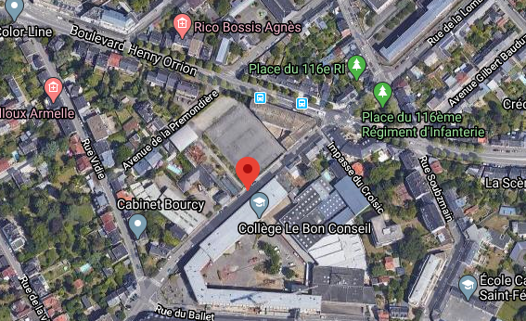

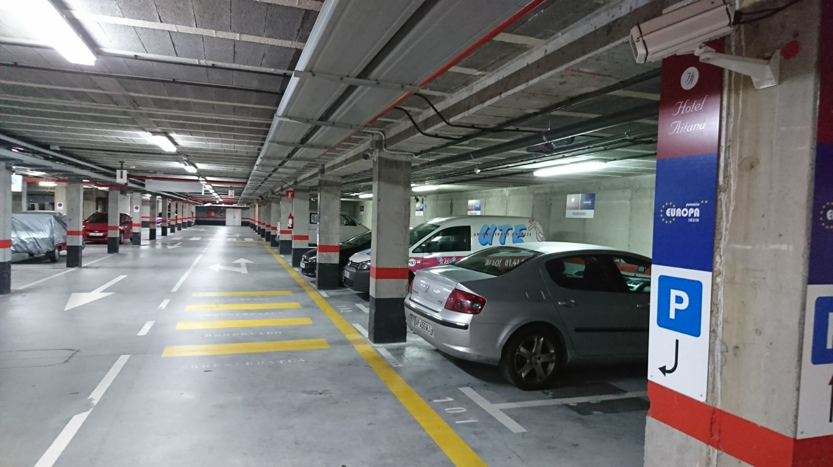
Introduction

Slide 4
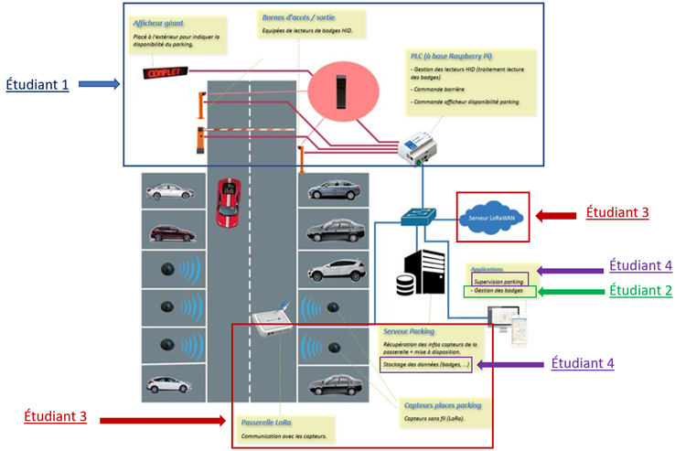
Synoptique du projet

Slide 5

Rôle dans le projet
• Installer un serveur Linux , ainsi que Apache & MySQL
• Créer la base de donnée du parking
• Déployer cette base de donnée sur le serveur LAMP
• Développer la page web du parking

Slide 6


CHOIX DU MATERIEL
• Serveur LAMP
• Programmation web

Slide 7
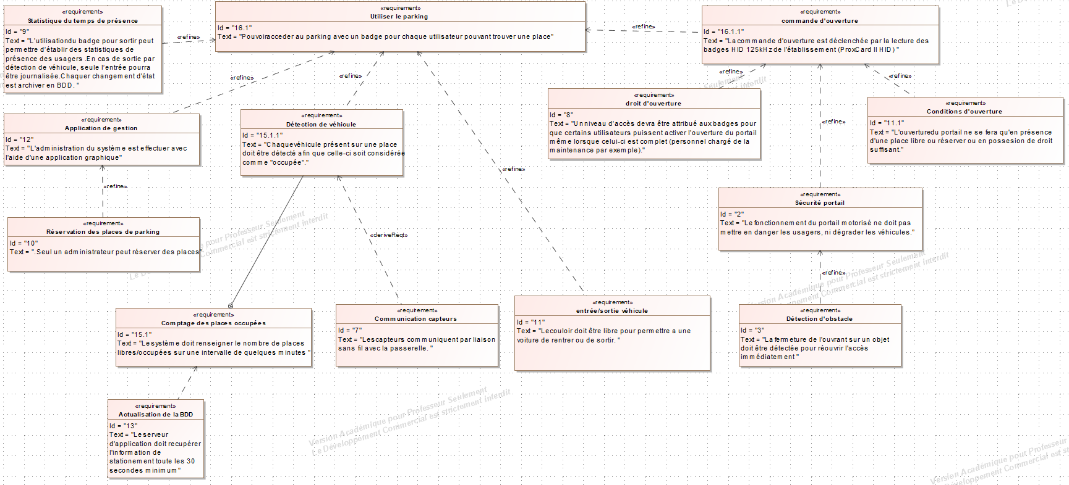
Diagramme D’EXIGENCE

Slide 8
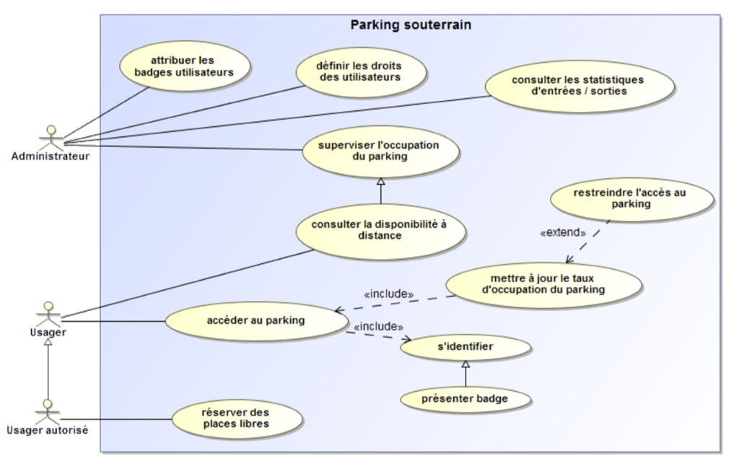
Diagramme de cas d’UTILISATION

Slide 9
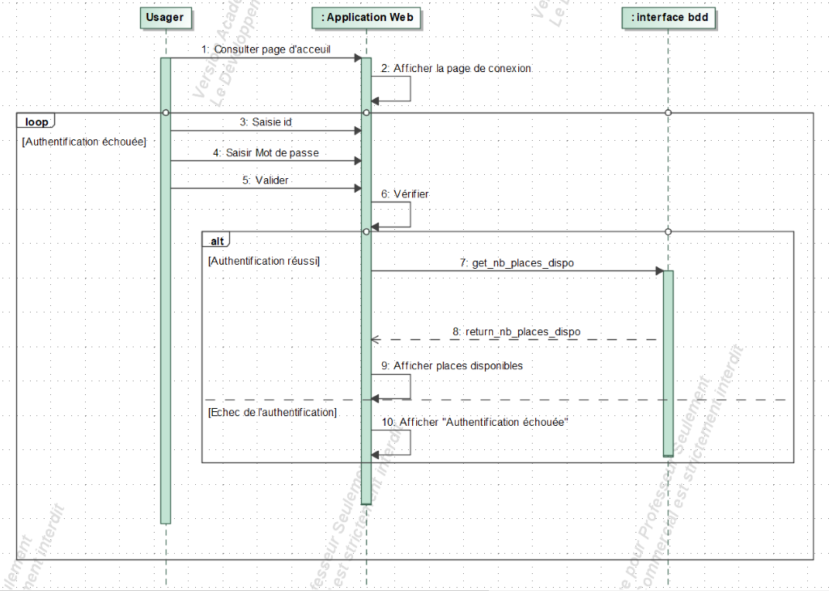
Diagramme DE SEQUENCE
• Se connecter sur le site web

Slide 10
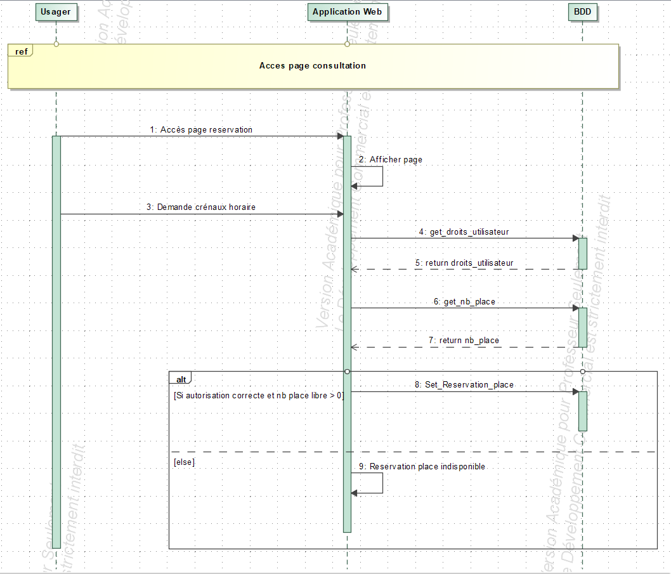
• Réserver une place

Slide 11





OUTILS UTILISES
Prototypage web :
Outil de versionning et de partage de fichiers :
Outils de réalisation de diagrammes UML :
Logiciel de gestion et administration de BDD :
Framework MVC :

Slide 12

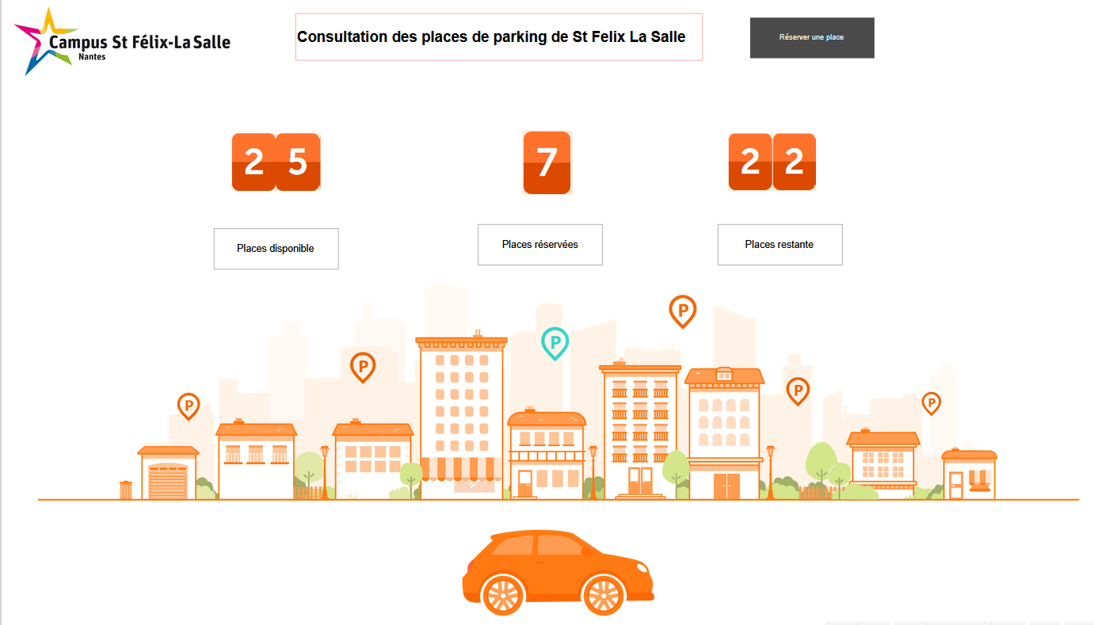
Prototype site web

Slide 13

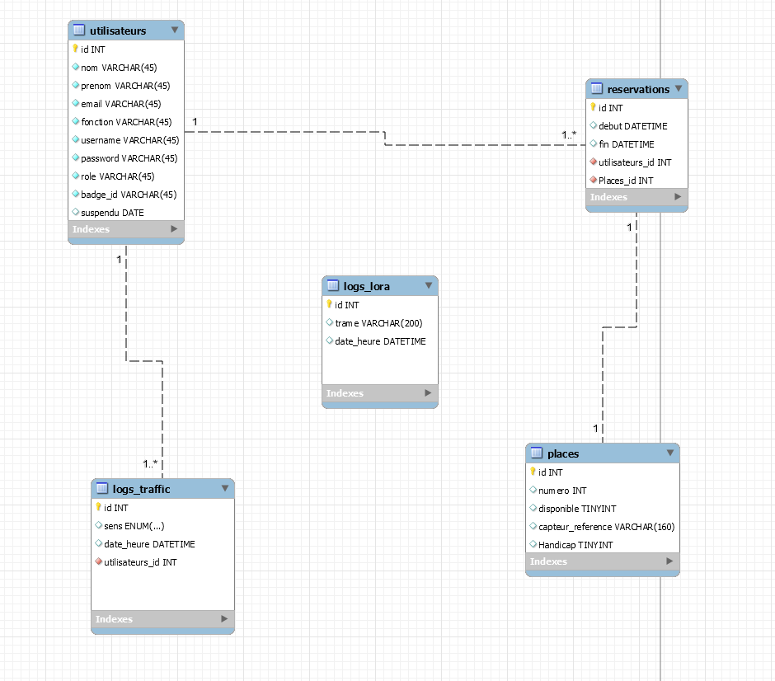
PROTOTYPE BASE DE DONNEE

Slide 14
Conclusion
Commencer les différentes tâches
Peaufiner les diagrammes
Gantt

